Slide 1
Diagnòstic de les relacions de treball entre els municipis catalans i les daires sahrauís
David Tarrasón i Neus Martí
Octubre 2017

Slide 2
Continguts
Introducció
Objectiu
Metodologia
Resultats
Conclusions
Recomanacions

Slide 3
1. Introducció
La Coordinadora Catalana d’Ajuntament Solidaris amb el Poble Sahrauí (CCASPS) és XXXXXXXXXXXXXXXXXXXXX
El Fons Català de Cooperació al Desenvolupament fa les funcions de secretaria tècnica de la Coordinadora Catalana d’Ajuntament Solidaris amb el Poble Sahrauí
Amb l’objectiu d’impulsar les relacions de treball i orientar les prioritats estratègiques de la CCASPS, el FCCD inicià l’any 2015 un procés d’anàlisi de les iniciatives de cooperació existents entre els municipis catalans associats al FCCD i les daires sahrauís.
La metodologia de recull d’informació d’aquest anàlisi ha inclòs: dos tallers de valoració DAFO amb tècnics municipals, dues entrevistes presencials a l’Associació Catalana d’Amistat amb el Poble Sahrauí (ACCAPS), la realització d’una consulta de valoració als ajuntaments catalans participants a través d’un qüestionari (n=29 respostes), i la realització d’una consulta de valoració a entitats catalanes pro-sàhara (n=9).

Slide 4
2. Objectiu
Realitzar un anàlisi de les relacions de treball entre es municipis catalans i les daires sahrauís a partir de la informació recabada pel FCCD.
Identificar recomanacions de cara a consolidar l’acció dels ajuntaments que formen part de la CCASPS i millorar la seva eficàcia com a plataforma de coordinació dels esforços de cooperació amb les daires sahrauís.

Slide 5
3. Metodologia
Qüestionari a 29 municipis amb relacions de treball amb les daires sahrauís
Qüestionari a 9 entitats pro-sàhara
Revisió registre de projectes amb el Sàhara del FCCD
Revisió resultats Taller DAFO de diagnòstic de la col·laboració entre els municipis catalans i les daires sahrauís (26.06.17)

Slide 6
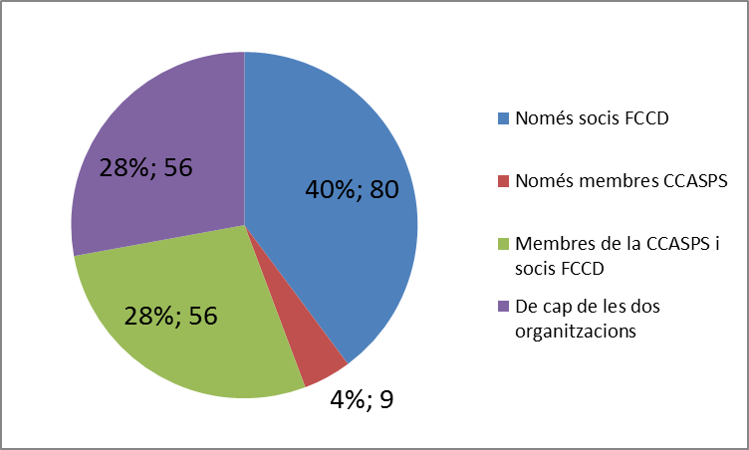
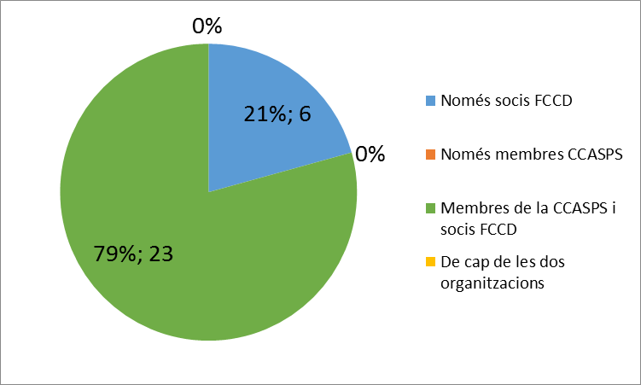
4. Escenari de municipis
Figura 1. Municipis que mantenen relacions treball amb daires sahrauís* (n=201)
Figura 2. Mostra del qüestionari a municipis (n=29)
* Nota: es consideren aquells que han participat del programa Vacances en Pau, han realitzat aportacions a projectes del FCCD al Sàhara, hi ha entitat pro-sàhara.

Slide 7
5. Resultats
1
Preguntes de context
2
Agermanaments
3
Accions realitzades (darrers 5 anys)
4
Altres iniciatives
5
Coneixement CCASPS
6
Idees de millora
7
Informació als webs
8
Entitats pro-sàhara

Slide 8
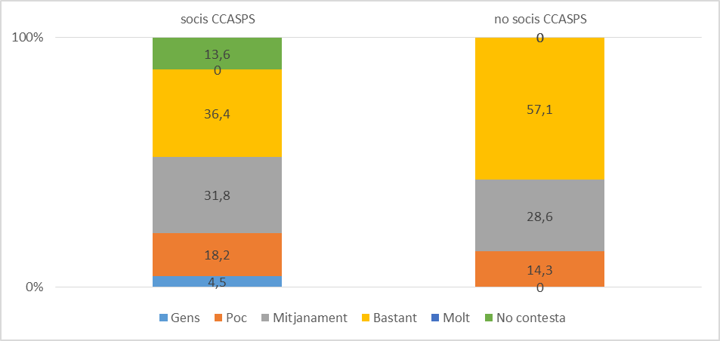
1.1. Quin és el coneixement que té la ciutadania del teu municipi de la problemàtica sahrauí i la situació dels campaments de Tindouf?
La proporció de municipis en els que la ciutadania tindria un coneixement important de la problemàtica sahrauí (bastant+molt) és superior entre els que NO estan associats a la CCASPS que entre els que ho estan.

Slide 9
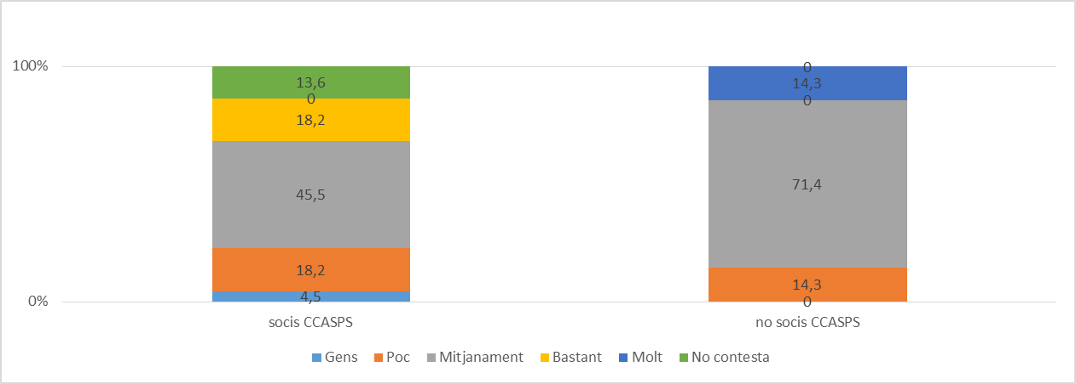
1.2. El conflicte sahrauí interessa a la ciutadania
La proporció de municipis en els que el conflicte sahrauí interessa d’alguna manera a la ciutadania (mitjanament+bastant+molt) és més gran entre els municipis NO associats a la CCASPS que entre els que ho estan.

Slide 10
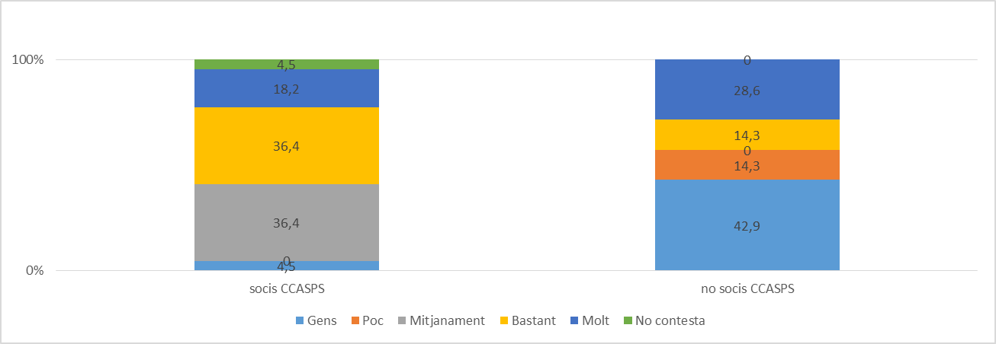
1.3. Les accions de cooperació de l’Ajuntament amb el Sàhara estan més centrades en l’ajut humanitari i d’emergència
La proporció de municipis que reconeixen que les seves accions estan més centrades en ajut humanitari i d’emergència és més gran entre els municipis associats a la CCASPS que entre els que no ho estan.

Slide 11
C3. Les accions de cooperació de l’Ajuntament amb el Sàhara estan més centrades en l’ajut humanitari i d’emergència
La proporció de municipis que reconeixen que les seves accions estan més centrades en ajut humanitari i d’emergència és més gran entre els municipis associats a la CCASPS que entre els que no ho estan.

Slide 12
1.4. L’acció relativa al Sàhara que es realitza al municipi amb major difusió comunicativa són les vacances en pau
La proporció de municipis que consideren que el progama de Vacances en pau és el que té més difusió (mitjanament+bastant+molt) és més gran entre els municipis associats a la CCASPS que entre els que no ho estan.

Slide 13
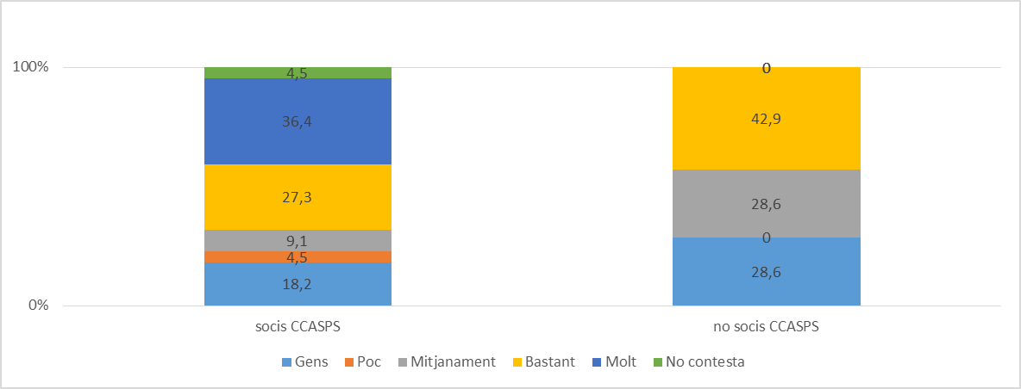
1.5. L’entitat proSàhara del teu municipi està activa i impulsa accions de sensibilització al voltant del Sàhara al municipi
La proporció de municipis que consideren que l’entitat pro-Sàhara està activa amb accions de sensibilització (mitjanament+bastant+molt) és similar entre els socis i no socis de la CCASPS

Slide 14
2.1. El vostre municipi s’ha plantejat algun cop agermanar-se amb alguna daira sahrauí?
La proporció de municipis que s’han plantejat agermanar-se amb alguna daira sahrauí és superior entre els municipis socis de la CCASPS. Una proporció més elevada entre els municipis NO socis no ho han sabut.
La daria amb la que es reporta un major nombre d’agermanaments entre els municipis consultats és la de d'Amgala (3). Altre són: Daora, Mijec, Birganduz, Hagunia, Farsia, Hauza (Smara), Emhereiz (Smara), Edchera, Bucraa-aaiun, Aargub i Wilaia d’Ausserd.
L’origen dels agermanaments més mencionat ha estat la iniciativa de les entitats pro-sàhara.

Slide 15
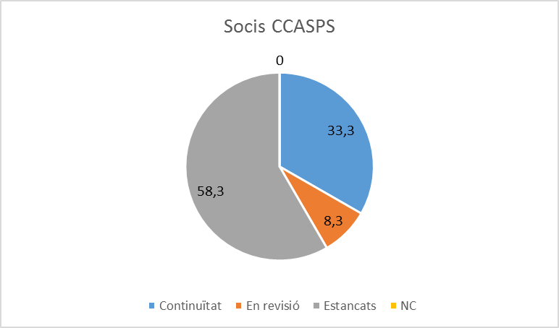
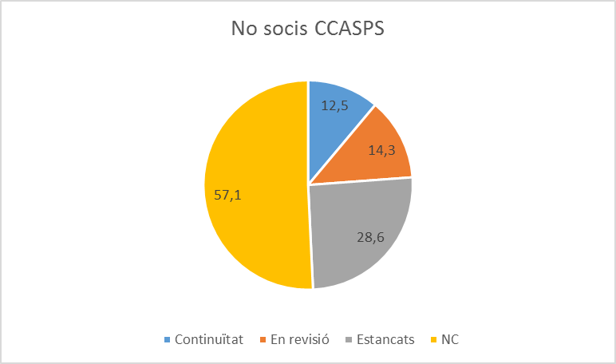
2. Vigència dels agermanaments
La proporció d’agermanaments actius (amb continuïtat o en fase de revisió) és lleugerament superior en el cas dels municipis membres de la CCASPS (40%) als que no ho són (27%).
En el cas dels municipis membres de la CCASPS, la proporció dels agermanaments estancats supera la meitat (58%). En el cas dels no membres, el 57% dels municipis consultats no han respost la pregunta.
Les principals raons aportades en relació a l’estancament han estat: la falta d’entesa amb les contrapart i les discrepàncies en el seguiment dels projectes, la manca de recursos humans municipals per a impulsar-lo, la dificultat per trobar un interlocutor de la societat civil que ho faci possible i que impulsi els possibles projectes.
Les principals raons aportades en relació a les necessitats de reformulació han estat: la necessitat d’afavorir una major implicació de la ciutadania, mitjançant la participació de les entitats (joves, esportives...) i altres actors (mestres, tècnics municipals, Escola Arquitectura...), així com la voluntat de donar més pes a la cooperació tècnica directa per superar la visió assistencialista.

Slide 16
Visió de les experiències de reformulació
Organismes públics especialitats sectorialment (residus, aigües, salut, educació, etc..)
Universitat
Entitat pro-sàhara
Ajuntament
Entitat pro-sàhara
Programa amb línies estratègiques i instruments
Ajuntament
Govern RASD
Front Polissari
Centres educatiu i universitaris
Centres educatiu i universitaris
Govern RASD
Govern RASD
Modalitat i instrument de cooperació:
Iniciativa entitats,
Projectes d’AH, sensibilització i lleure educatiu, salut i educació (en menys mesura)
Modalitat i instrument de cooperació:
Iniciativa entitats, cooperació directa i concertada, i cooperació elegada.
Projectes de cooperació sectorial (educació, juventut, residus, aigua, salut, etc.), d’AH, sensibilització i lleure educatiu

Slide 17
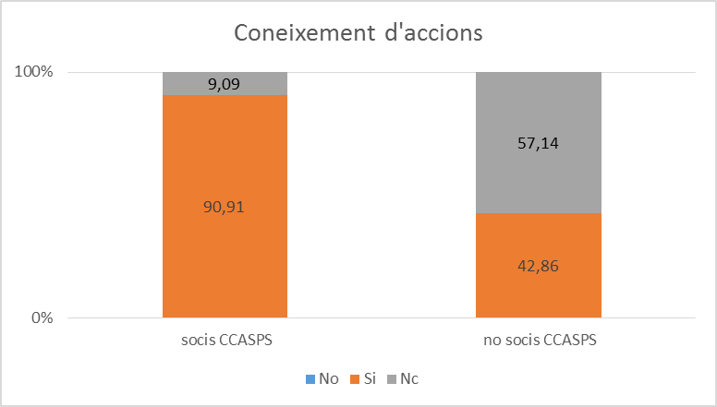
3. Quines han estat les accions realitzades amb els campaments sahrauís en els darrers 5 anys (2012-2017)
Els equips tècnics municipal dels ajuntaments membres de la CCASPS tenen un major coneixement de les accions realitzades amb els campaments sahrauís en els darrers 5 anys (2012-2017) que els que no en són membres.

Slide 18
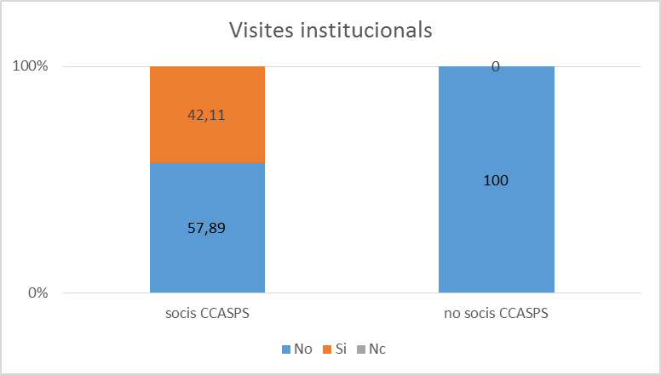
3. Quines han estat les accions realitzades amb els campaments sahrauís en els darrers 5 anys (2012-2017)
Una part dels ajuntaments membres de la CCASPS (42%) reporten haver realitzat visites institucionals a les daires sahrauís en els últims cinc anys mentres que els no membres (100%) manifesten que no n’han realitzat.

Slide 19
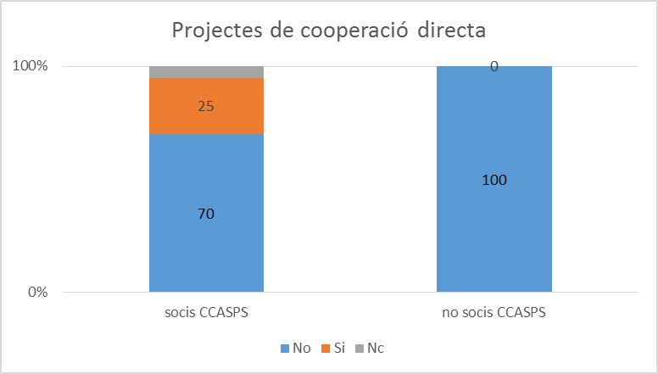
3. Quines han estat les accions realitzades amb els campaments sahrauís en els darrers 5 anys (2012-2017)
Cooperació directa però concertada*: Ajuntaments a través entitat pro-sàhara.
Àmbits d’intervenció:
Suport econòmic i material per al manteniment de serveis de salut, aigua (dipòsits i mànegues), culturals: equipament dispensaris, compra medicaments, dipòsits d’aigua, etc.
Atenció social: Suport a gent gran i persones discapacitades, pisos acollida al municipi
Infància: correspondència entre infants
Administració pública: suport al manteniment de l'estructura administrativa de la daria.
* Fa referència a la col.laboració de l’Ajuntament amb altres socis, organitzacions socials o institucions privades, per a implementar la política de cooperació del municipi o alguna part d’aquesta. S’operativitza a través de convenis directes amb les organitzacions executores.
Una part dels ajuntaments membres de la CCASPS (25%) reporten haver realitzat projectes de cooperació directa amb les daires sahrauís en els últims cinc anys mentres que els no membres (100%) manifesten que no n’han realitzat. Aquests projectes són majoritàriament de cooperació concertada.
Notes:
Alguns d’aquests projectes són a través del FCCD? P.e, dipòsits. Llavors hi hauria també cooperació delegada (els ajuntaments deleguen al FCCD).

Slide 20
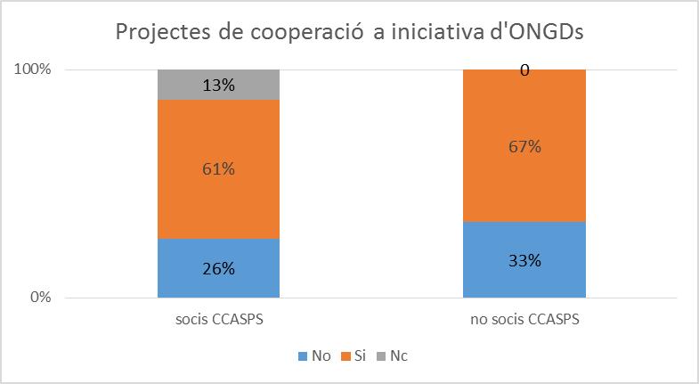
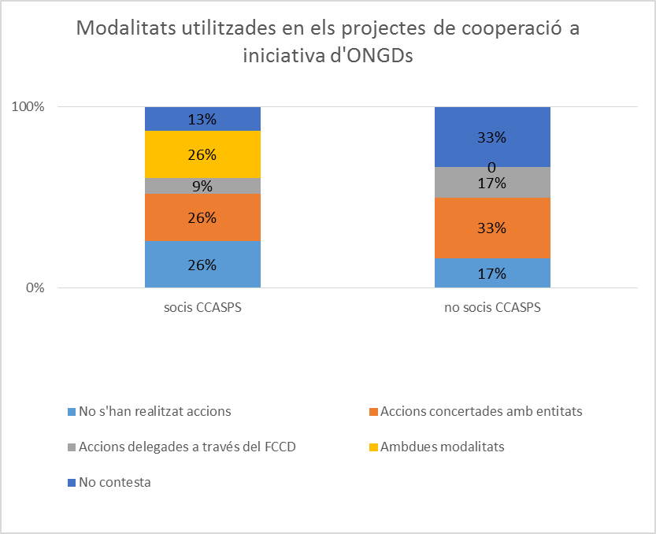
3. Quines han estat les accions realitzades amb els campaments sahrauís en els darrers 5 anys (2012-2017)
Àmbits d’intervenció:
SOCIS CCASPS:
Suport material i econòmic per a compra de: aliments (p.e, Tàrbies), plaques solars, provisió laboratoris de medicaments, etc; Educació: educació per la pau i acció no violenta (LAONF), reconstrucció i ampliació d’escoles, biblioteques, escola d’art, vacances en pau; Salut: salut ocular (Ulls del món), ortodòncia, centres de disminuïts (Auserd); Productiu: Cooperatives familiars de criances de xais
NO SOCIS CCASPS:
Educació: centres d’educació especial, vacances en pau, lleure educatiu als centres educatius al Sahara,
Salut: suficiència alimentaria (infants).
La proporció d’accions de cooperació a iniciativa de les ONGDs és similar entre els ajuntaments membres de la CCASPS (63,2%), reportant lleugerament superior entre els municipis no socis (67%).
La proporció de municipis que només concerten accions a través d’entitats és lleugerament superior en el cas dels municipis no socis CCASPS. Els 26% dels municipis socis de la CCASPS reporten que utilitzen ambdues modalitats .
Nota: les dades aportades en els qüestionaris han estat completades amb els registres d’aportacions al FCCD. Això fa que les estimacions sobre les aportacions al FCCD es poden considerar fiables mentre que les corresponents a les accions concertades amb les entitats tenen un marge d’incertesa per la no resposta d’alguns municipis que ens porta a pensar que podria ser una modalitat més utilitzada tant en el cas dels socis CCASPS com no socis.

Slide 21
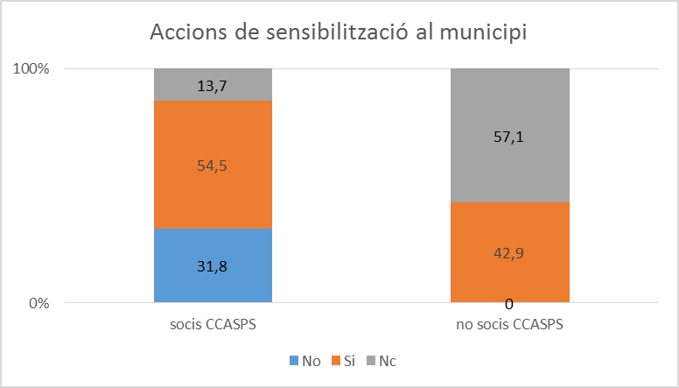
3. Quines han estat les accions realitzades amb els campaments sahrauís en els darrers 5 anys (2012-2017)
Àmbits d’intervenció:
SOCIS CCASPS:
Visionat pel.licules, documentals, exposicions, activitats d’art i cultura, tallers amb alumnes de centres educatius, xerrades i jornades, festes de la cooperació i la solidaritat, trobades de joves sahrauís estudiants a Europa, anuaris, llibres, rebudes infants Vacances en pau, recollida material, ciutats defensores,
NO SOCIS CCASPS:
Accions sensibilització envers els infants sahrauís, documentals, xerrades, accions a les escoles, participació en les festes de la solidaritat, exposicions, visionat pel.lícules, aprenentatge i servei (casa de malalts), ciutats defensores, premis, etc.
La proporció d’ajuntaments que han promogut accions de sensibilització és similar entre els que són socis de la CCASPS (54%) i els que no ho són (43%).

Slide 22
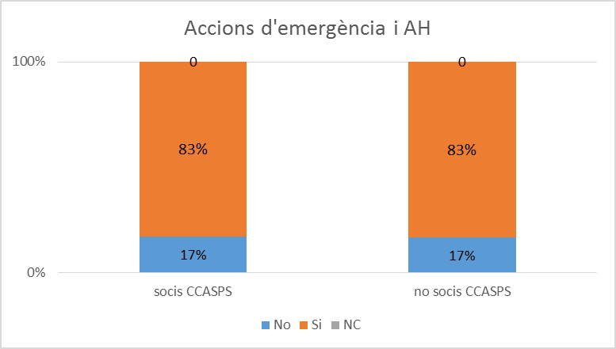
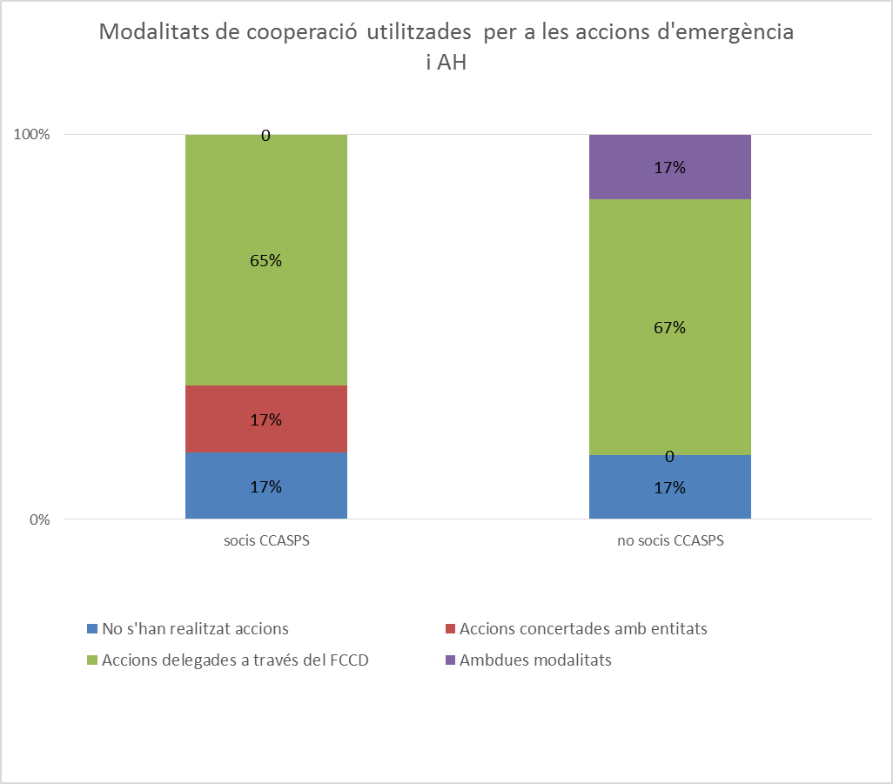
3. Quines han estat les accions realitzades amb els campaments sahrauís en els darrers 5 anys (2012-2017)
Àmbits d’intervenció:
SOCIS CCASPS:
Inundacions (compra mantes, compra aliments, etc.), suport campaments refugiats, emergències mèdiques,
NO SOCIS CCASPS:
Inundacions (compra mantes, compra aliments, etc.), suport campaments refugiats, etc.
Els municipis socis de la CCASPS i no socis canalitzen en igual proporció (67% dels municipis) l’AH a través d’accions delegades al FCCD.
Els 17% dels municipis socis han reportat que canalitzen l’AH a través de les entitats pro-sàhara.
El 17% dels no socis han reportat canalitzar simultàneament a través de les dues modalitats.
Nota: les dades aportades en els qüestionaris han estat completades amb els registres d’aportacions al FCCD. Això fa que les estimacions sobre les aportacions al FCCD es poden considerar fiables mentre que les corresponents a les accions concertades amb les entitats tenen un marge d’incertesa per la no resposta d’alguns municipis que ens porta a pensar que podria ser una modalitat més utilitzada tant en el cas dels socis CCASPS com no socis.

Slide 23
3. Proporció de projectes d’emergències amb els campaments sahrauís en els darrers 5 anys (2012-2017)
finançats pel FCCD i els ajuntaments zades
La major part de projectes d’emergència dels Ajuntaments socis del CCASPS son finançats pel FCCD (50%)
Només un ajuntament realitza accions d’emergència i finançada pel FCCD

Slide 24
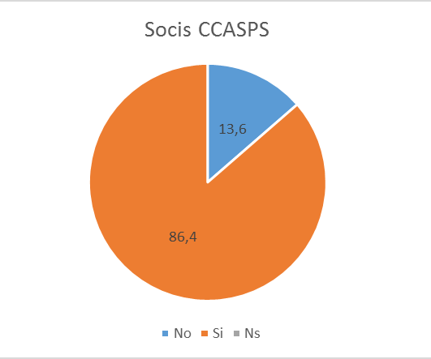
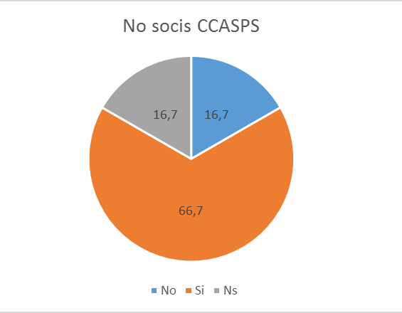
4. Altres iniciatives de cooperació amb els campaments sahrauís (Vacances en pau, pisos d’acollida temporal per infants sahrauís, etc.)?
Caravana Solidaria
Contes infantils, xerrades, implicació treballadors ajuntament, mocions polítiques al Ple,
Pisos d’acollida temporal
Casa de l'esperança
En la majoria de municipis (tant associats com no associats a la CCASPS) es realitza el programa de Vacances en Pau d’acolliment d’infants sahrauís. La proporció de municipis associats en els que es realitza aquest programa és lleugerament superior (86%) al dels municipis no associats (67%).

Slide 25
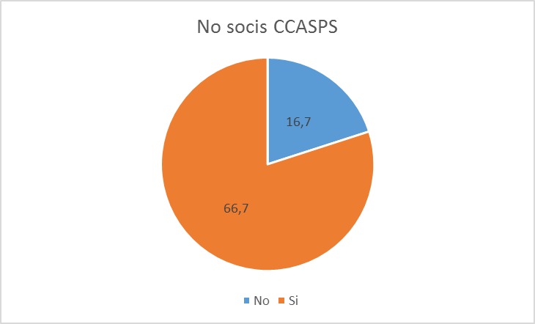
5. Coneixes la Coordinadora Catalana d’Ajuntaments Solidaris amb el Poble Sahrauí - CCASPS?
Una majoria d’Ajuntaments no associats a la CCASPS la coneixen (67%).

Slide 26
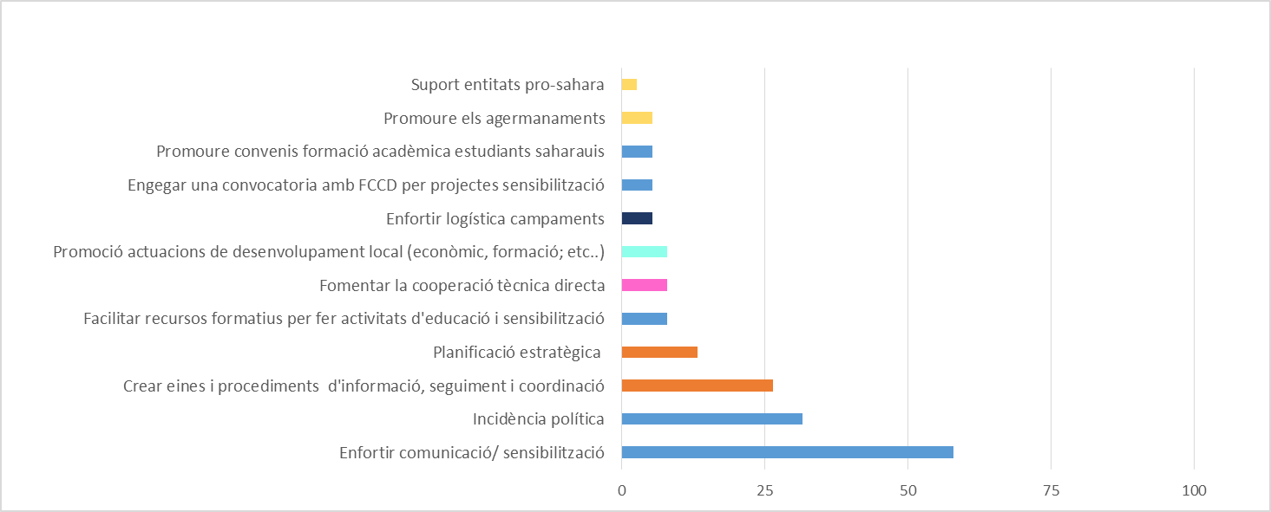
6. Què creus que podria fer la Coordinadora Catalana d’Ajuntaments Solidaris amb el Poble Sahrauí (CCASPS) per impulsar el treball i la visibilització de la causa sahrauí?
Promoció d’accions de censibilització i educació per la pau
Promoció d’accions de cooperació al desenvolupament
Promoció d’accions d’acció humanitària i emergències
Consolidació dels agents de la cooperació implicats (entitats, ajuntaments, etc.)
Millora de la planificació, coordinació i gestió de les accions
Foment de la cooperació tècnica directa
Propostes molt centrades en l’àmbit de la sensibilització i EpD, si bé se’n realitzen de manera significativa en l’àmbit de la millora de la planificació, coordinació i gestió de les accions

Slide 27
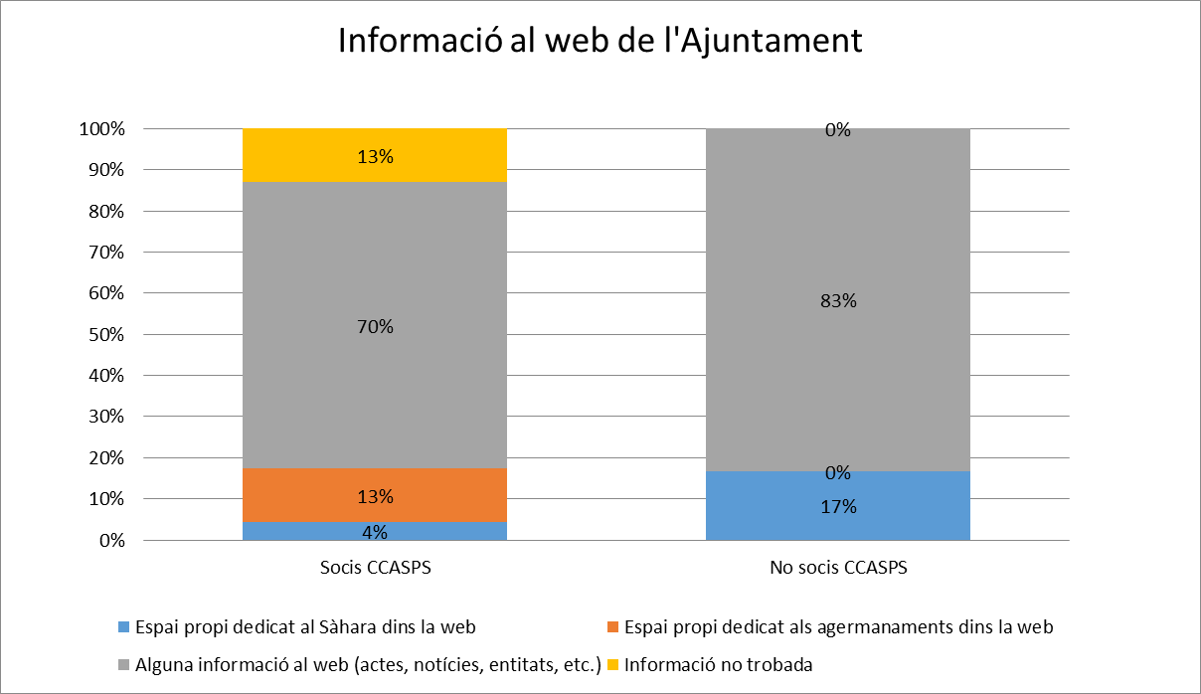
7. Sobre la capacitat d’actualització i d’informació dels resultats i relacions amb les daires sahrauís dels municipis

Slide 28
8. Entitats pro-sàhara
Vacances en pau
Coneixement CCASPS
Aporten Idees de millora
Presència a la xarxa
Actes de sensibilització

Slide 29
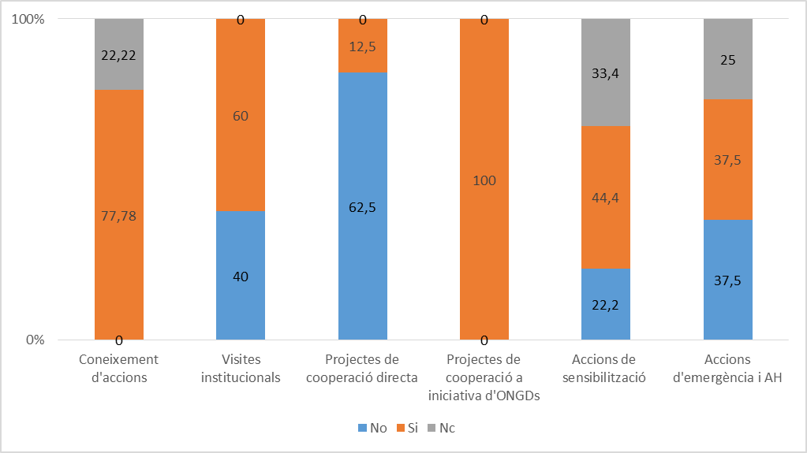
Quines han estat les accions realitzades amb els campaments sahrauís en els darrers 5 anys (2012-2017) (entitats)?
L’acció que s’ha realitzat en una proporció menor de municipis, segons les entitats, ha estat la corresponent als projectes de cooperació directa. La més extesa hauria estat la corresponent als projectes de cooperació a iniciativa de les entitats.

Slide 30
5. Conclusions
Determinats factors contextuals expliquen les dificultats dels equips tècnics municipals per disposar de la informació vigent sobre les relacions de treball amb les daires sahrauís. Aquests factors sistèmics (p.e, càrregues de treball, rotació dels equips tècnics, limitants dels sistemes de gestió de la informació i registre, etc..) són complexos de solucionar i condicionen la informació disponible sobre l’estat de la qüestió d’aquestes relacions de treball.
L’instrument de cooperació amb les daires sahrauís més extès i més utilitzat pels municipis és la sensibilització i EpD, seguida de l’acció humanitària. La cooperació al desenvolupament és minoritària.
La modalitat de cooperació que menys desplegament ha tingut fins ara és la de la cooperació directa. La que més és la cooperació a iniciativa de les entitats pro-sàhara. La pràctica inexistència d’estratègies municipals que estableixin els marcs de relació i les prioritats ho afavoreix.
Els projectes canalitzats a través del FCCD ofereixen la possibilitat de coordinar esforços i millorar els sistemes de seguiment i avaluació dels resultats.

Slide 31
5. Conclusions
5. S’identifiquen quatre tipus de models relacions de treball dels municipis del FCCD amb les daires sahrauís. Una part important dels municipis es troben en la situació 2.2 en la que la manca d’una estratègia que ordeni agents, modalitats i instruments pot potenciar la descoordinació i ineficàcia entre els ajuntaments, les entitats i el FCCD.
Situació 1: NO socis CCASPS *Només 1 projecte d’emergència
Situació 2: Socis CCASPS
Amb projectes propis (inclosos AH)
Sense projectes propis
Amb projectes propis (inclosos AH)
Sense projectes propis
1.1
NO contribueixen a projectes a través del FCCD.
0%
1.2
SI contribueixen a projectes a través del FCCD.
100%
1.3
SI contribueixen a projectes a través del FCCD.
0%
2.1
NO contribueixen a projectes a través del FCCD.
30%
2.2
SI contribueixen a projectes a través del FCCD.
50%
2.3
SI contribueixen a projectes a través del FCCD.
10%
* Els projectes propis corresponen majoritàriament a projectes d’iniciativa de les entitats pro-sàhara que reben el suport financer dels ajuntaments. La cooperació directa és residual.

Slide 32
5. Conclusions
6. Els agermanaments amb les daires sahrauís han estat en molts casos el resultat de la implicació històrica de la societat civil que ha interpel·lat als governs a formalitzar un compromís de cooperació més enllà de les accions puntuals.
7. La situació d’estancament i de necessitat de renovació de la major part dels agermanaments porta a necessàriament a la necessitat de revisar tant: i) les estratègies de cooperació impulsades en el seu marc en termes de modalitats i instruments de cooperació com 2) l’estratègia d’acompanyament de la CCASPS als municipis que es troben en aquesta situació.

Slide 33
5. Conclusions
8. La CCASPS té el potencial d’impulsar la revitalització de les relacions de treball dels municipis amb les daires sahrauís, sigui en el marc dels agermanaments existents o fora (en el cas dels municipis que no en tenen).
9. L’estratègia de la CCASPS en la revitalització d’aquestes relacions de treball només podrà ser efectiva en el marc d’un exercici d’identificació de prioritats, de planificació estratègica i de millora dels mecanismes de coordinació i seguiment de les accions de cooperació entre els municipis socis.
10. L’actual dotació de recursos de la secretaria tècnica de la CCASPS sembla insuficient per abordar aquestes prioritats.

Slide 34
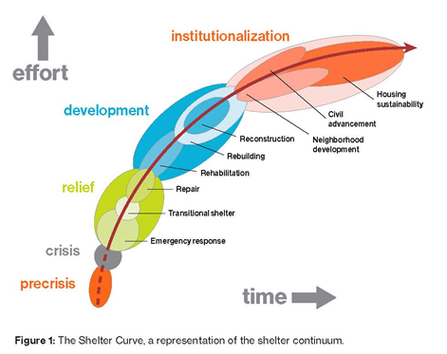
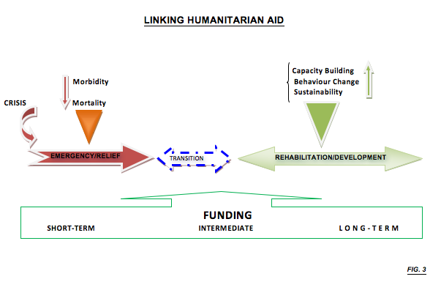
6. Recomanacions a la CCASPS
Definir quina és la visió i els objectius de les relacions de treball de la CCASPS amb el Sàhara:
Font: https://www.weforum.org/agenda/2016/05/in-disasters-and-emergencies-we-must-help-people-help-themselves/
Font: https://sites.tufts.edu/jha/archives/1935
De la cooperació en etapa d’emergència (AH i sensibilització) a la coordinació interinstitucional per al suport a programes de desenvolupament i millora de les condicions de vida en el marc del conflicte?

Slide 35
Dotar-se d’un pla estratègic que estableixi les prioritats i mecanismes de desplegament a mig termini per tal de guanyar eficàcia en el marc d’aquests objectius.
Identificar en el marc d’aquest pla/ estratègia, exemples de municipis que hagin reorientat les seves relacions amb les daires a partir de la redefinició d’una estratègia a mig termini que englobi el conjunt dels agents i estableixi les modalitats i instruments de cooperació en el marc de la visió establerta.
Incloure, en aquest pla estratègic, i a la llum de les experiències identificades, accions per impulsar estratègies municipals amb les daires (dins o fora dels agermanaments) que ordenin els rols dels agents (ajuntament, entitats pro-sàhara, altres organismes i agents de cooperació) i les modalitats i instruments de cooperació.
Incloure, en aquest pla estratègic, accions per conèixer la cobertura de les entitats pro-sàhara i millorar la seva coordinació en programes i accions compartits.
Incloure, en aquest pla estratègic, accions per a la millora de la coordinació entre campaments, delegacions a l’estranger, etc.
Incloure, en aquest pla estratègic, accions per millorar les capacitats dels agents i la coordinació.
Incloure, en aquest pla estratègic, la millora de la comunicació entre els socis a través de mitjans i processos que tinguin en compte les limitants de temps i recursos dels equips tècnics municipals (p.e, butlletí).
Ampliar els recursos humans de la secretaria tècnica per tal de desplegar les prioritats establertes.

